Slide 1
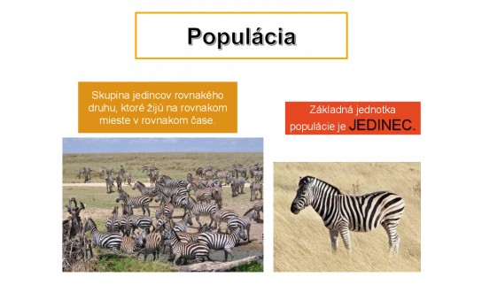
Populácia:

Slide 2
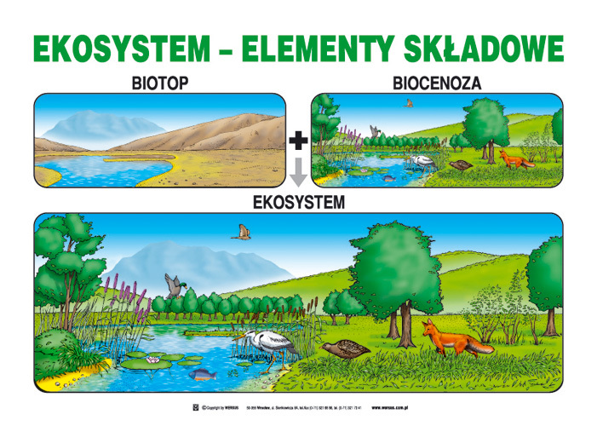
Zloženie:
biocenóza
biotop

Slide 3
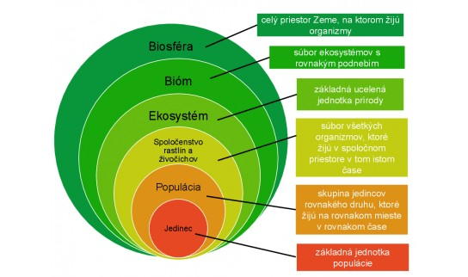

Slide 4
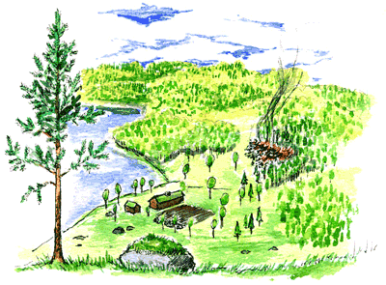
EKOSYSTÉM
Def. : ????

Slide 5
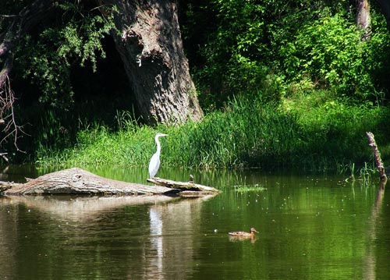
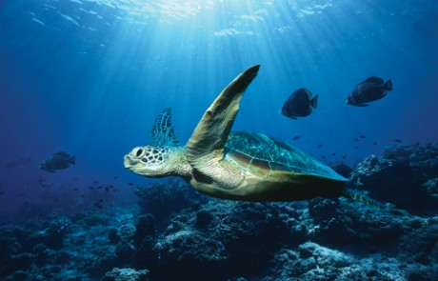
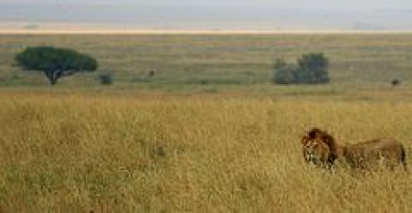
Ekosystém poznáme:

Slide 6
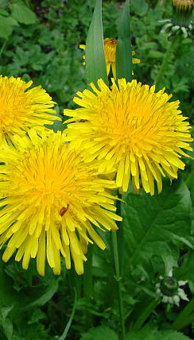
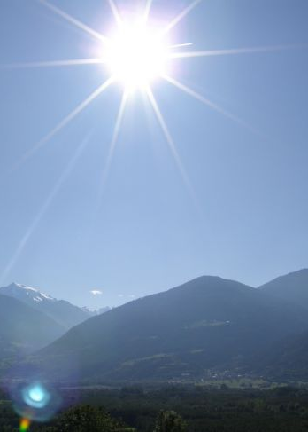
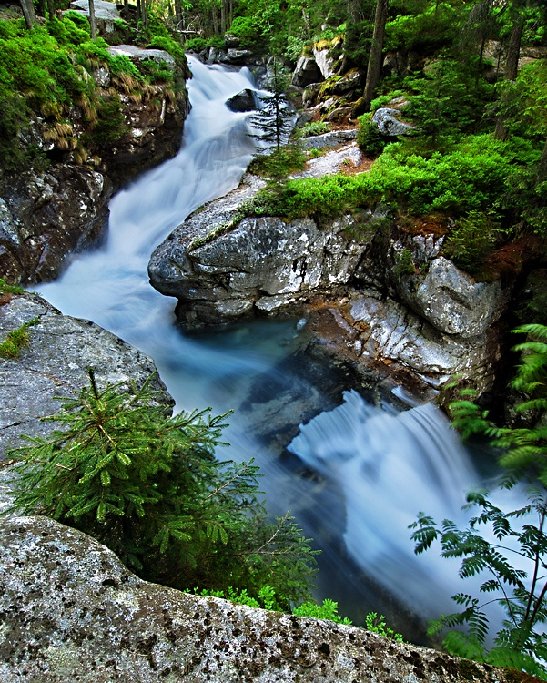
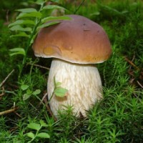
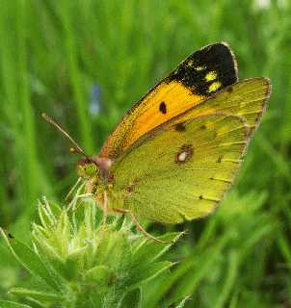
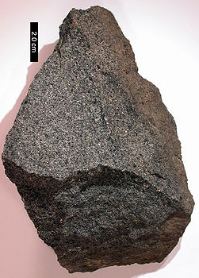
Ekosystém
Výmena látok
Výmena energie
Aké zložky ????
Aké zložky ???
Prostredníctvom:

Slide 7
Producentov:
Konzumentov:
Rozdiel ???
Reducentov:

Slide 8
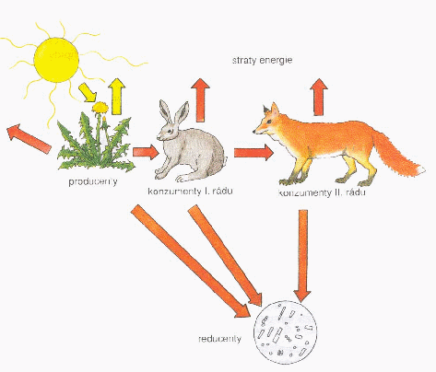
Potravový reťazec:
pastevno-koristnícky:

Slide 9
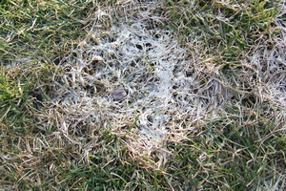
Rozkladný (detritový):
Začína sa

Slide 10
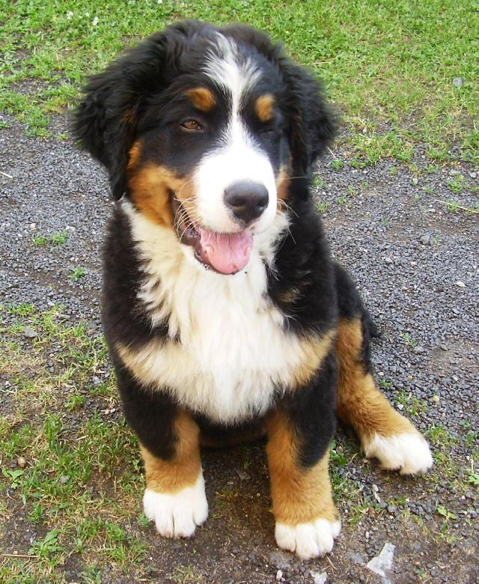
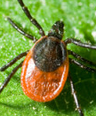
Parazitický vzťah:

Slide 11
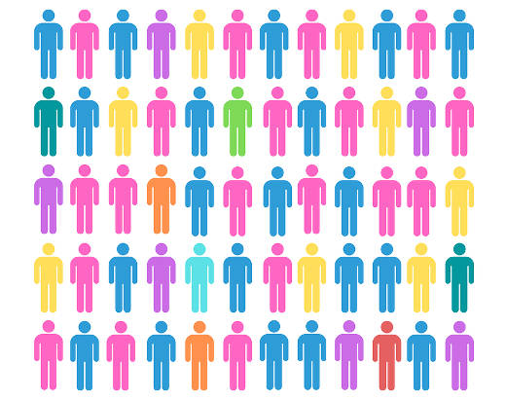
POPULAČNÁ GENETIKA

Slide 15
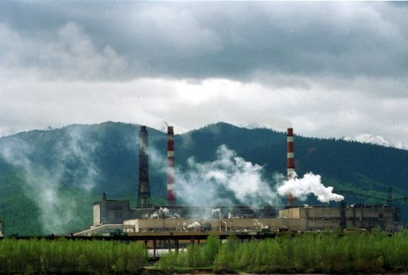
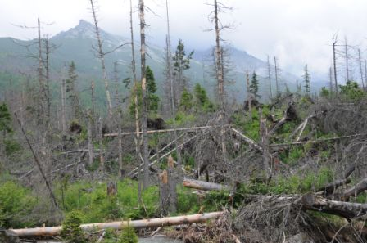
VÝVOJ EKOSYSTÉMU:
=SUKCESIA
???? Na základe čoho môže podľa Vás dôjsť
ku zničeniu EKOSYSTÉMU ???

Slide 16
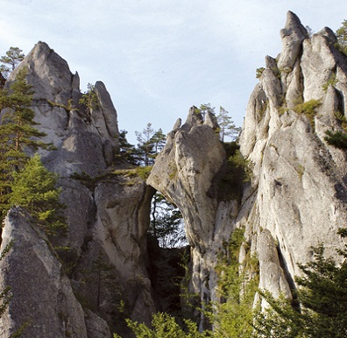
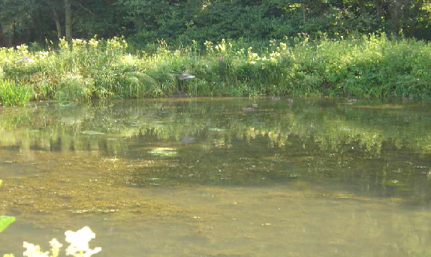
SUKCESIA
PRIMÁRNA
SEKUNDÁRNA

